Slide 1


LỚP
11
HÌNH HỌC
Chương 2: ĐƯỜNG THẲNG VÀ MẶT PHẲNG TRONG KHÔNG GIAN QUAN HỆ SONG SONG
Bài 1: ĐẠI CƯƠNG VỀ ĐƯỜNG THẲNG VÀ MẶT PHẲNG
III
CÁCH XÁC ĐỊNH MẶT PHẲNG
IV
HÌNH CHÓP VÀ HÌNH TỨ DIỆN

Slide 2
KIỂM TRA BÀI CŨ
Nhắc lại các tính chất được thừa nhận
Chú ý tính chất 2: Có một và chỉ một mặt phẳng đi qua ba điểm không thẳng hàng
Từ hình vẽ dựng đường thẳng đi qua hai điểm B,C. Trên mặt phẳng có những yếu tố nào
d
Từ hình vẽ dựng đường thẳng d đi qua hai điểm B và C, d’ đi qua hai điểm A và B. Trên mặt phẳng có những yếu tố nào
Có những cách xác định mặt phẳng nào?
d’
d

Slide 3
III
CÁC CÁCH XÁC ĐỊNH MẶT PHẲNG
BA CÁCH XÁC ĐỊNH MẶT PHẲNG
Mặt phẳng được xác định khi biết nó:
Đi qua ba điểm phân biệt không thẳng hàng
Đi qua một điểm và chứa một đường thẳng không đi qua điểm đó
Chứa hai đường thẳng cắt nhau
Kí hiệu: (ABC) hay mp(ABC)
Kí hiệu: (d,d’) hay mp(d,d’)
Kí hiệu: (A,d) hay mp(A,d)
d’
d
d

Slide 4
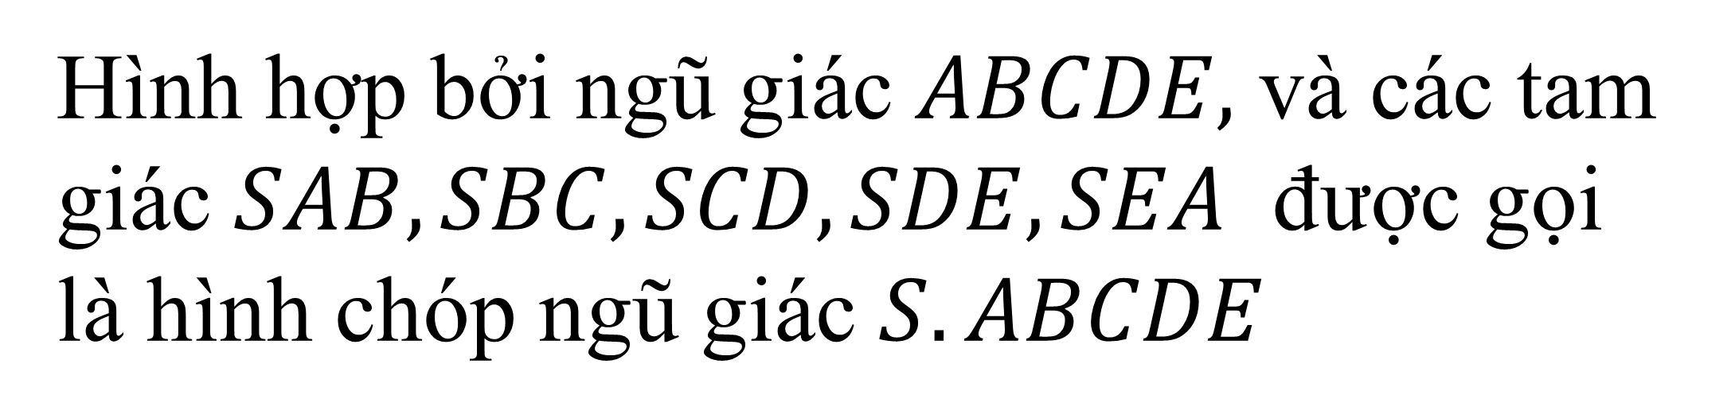
Hình hợp bởi ngũ giác $ABCDE,$ và các tam giác $SAB, SBC, SCD,SDE,SEA$ được gọi là hình chóp ngũ giác $S.ABCDE$
Vậy, hình chóp là gì?

Slide 5
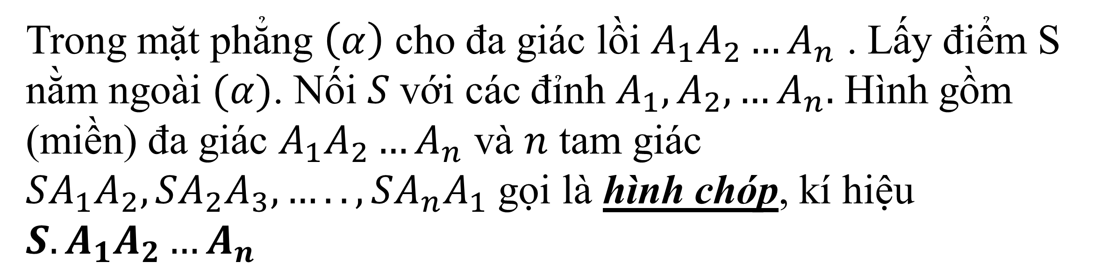
IV
HÌNH CHÓP VÀ HÌNH TỨ DIỆN
1. HÌNH CHÓP
a. Các khái niệm:
Trong mặt phẳng $\left(α\right)$ cho đa giác lồi $A_{1}A_{2}…A_{n}$ . Lấy điểm S nằm ngoài $(α)$. Nối $S$với các đỉnh $A_{1},A_{2},…A_{n}.$ Hình gồm (miền) đa giác $A_{1}A_{2}…A_{n}$ và $n$ tam giác $SA_{1}A_{2}, SA_{2}A_{3},…..,SA_{n}A_{1}$ gọi là hình chóp, kí hiệu $S.A_{1}A_{2}…A_{n}$
Tên gọi: Hình chóp được gọi tên theo đáy: Hình chóp tam giác, hình chóp tứ giác, hình chóp ngũ giác,…

Slide 6
IV
HÌNH CHÓP VÀ HÌNH TỨ DIỆN
1. HÌNH CHÓP
b. Ví dụ
Hãy vẽ hình biểu diễn của
a) hình chóp tam giác.
b) hình chóp tứ giác có đáy là: tứ giác lồi, hình thang, hình bình hành?
Hình chóp tam giác S.GHI
Hình chóp tứ giác S.ABCD có đáy là hình bình hành
Hình chóp tứ giác S.NMKE có đáy là hình thang
Hình chóp tứ giác S.FHGI

Slide 7
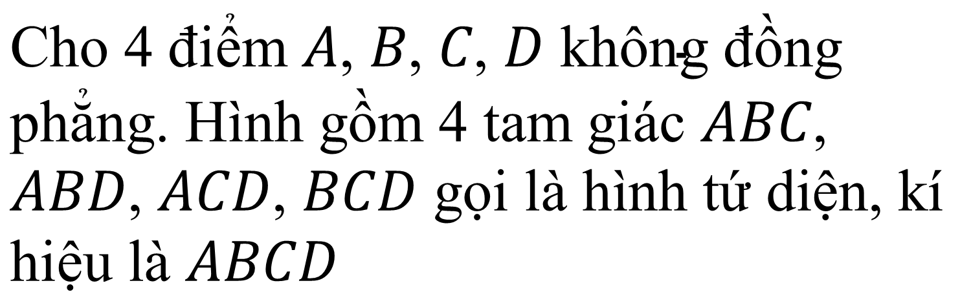
IV
HÌNH CHÓP VÀ HÌNH TỨ DIỆN
2. HÌNH TỨ DIỆN
a. Các khái niệm
$$\text{Cho}\text{ 4 đ}\text{i}\text{ể}\text{m} \text{A}\text{, }\text{B}\text{, }\text{C}\text{, }\text{D} \text{kh}\text{ô}\text{ng}\text{ đồ}\text{ng} \text{ph}\text{ẳ}\text{ng}\text{. }\text{H}\text{ì}\text{nh} \text{g}\text{ồ}\text{m}\text{ 4 }\text{tam} \text{gi}\text{á}\text{c} \text{ABC}\text{, }\text{ABD}\text{, }\text{ACD}\text{, }\text{BCD} \text{g}\text{ọ}\text{i} \text{l}\text{à }\text{h}\text{ì}\text{nh} \text{t}\text{ứ }\text{di}\text{ệ}\text{n}\text{, }\text{k}\text{í }\text{hi}\text{ệ}\text{u} \text{l}\text{à }\text{ABCD}$$
b. Trường hợp đặc biệt:
Tứ diện đều: Hình tứ diện có 4 mặt là các tam giác đều

Slide 8
IV
HÌNH CHÓP VÀ HÌNH TỨ DIỆN
2. HÌNH TỨ DIỆN
Định nghĩa hình tứ diện và hình chóp tam giác có điểm nào giống và khác nhau?

Slide 9
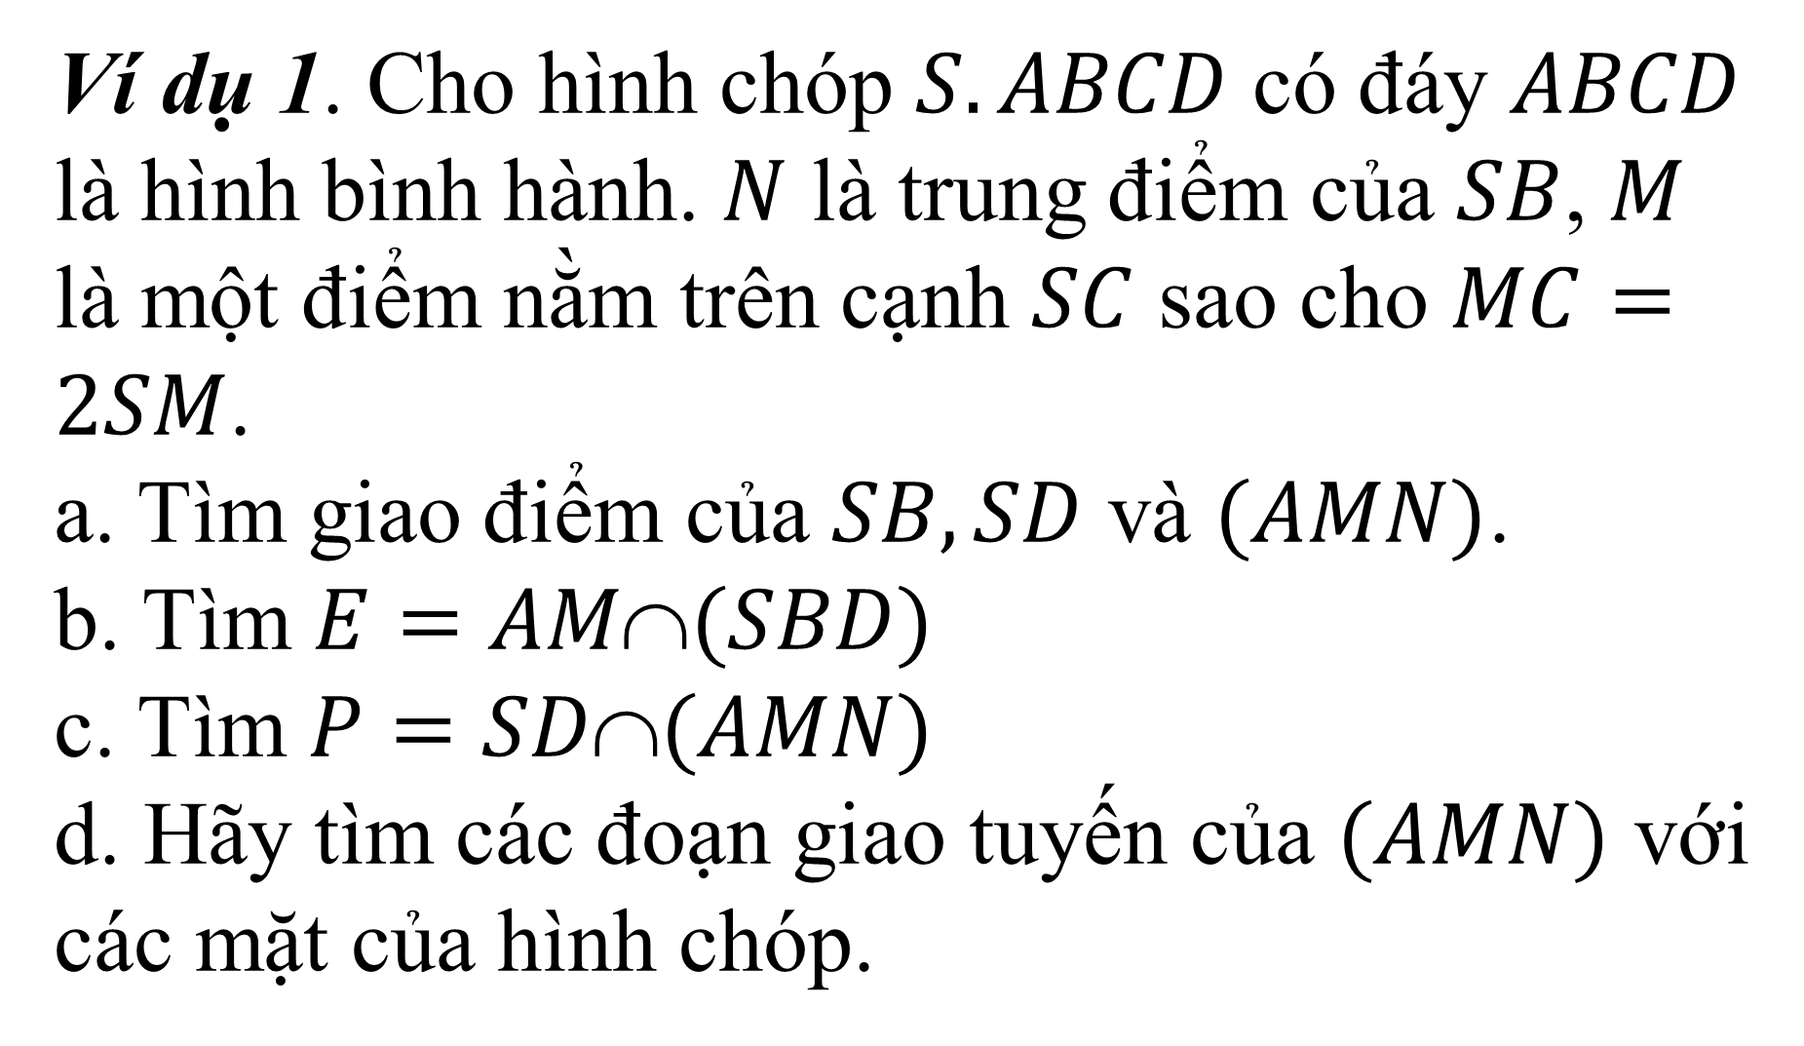
IV
HÌNH CHÓP VÀ HÌNH TỨ DIỆN
3. VÍ DỤ
Ví dụ 1. Cho hình chóp $S.ABCD$ có đáy $ABCD$ là hình bình hành. $N$ là trung điểm của $SB$, $M$ là một điểm nằm trên cạnh $SC$ sao cho $MC=2SM$.
a. Tìm giao điểm của $SB, SD$ và $(AMN)$.
b. Tìm $E=AM(SBD)$
c. Tìm $P=SD(AMN)$
d. Hãy tìm các đoạn giao tuyến của $(AMN)$ với các mặt của hình chóp.

Slide 10
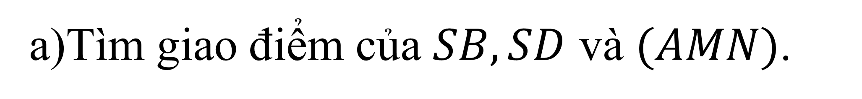
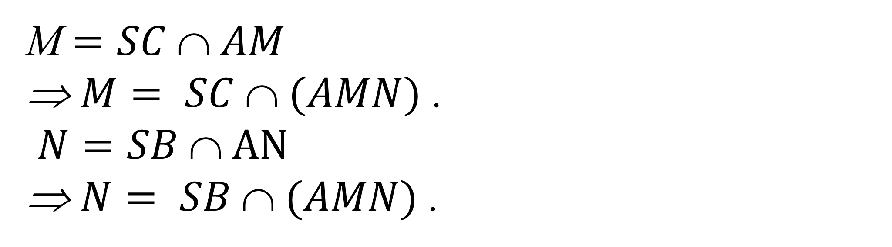
IV
HÌNH CHÓP VÀ HÌNH TỨ DIỆN
3. VÍ DỤ
Lời giải.
a)Tìm giao điểm của $SB, SD$ và $(AMN)$.
M$=SC  AM$
⇒ $M= SC  (AMN)$ .
$N=SB  AN$
⇒ $N= SB  (AMN)$ .

Slide 11
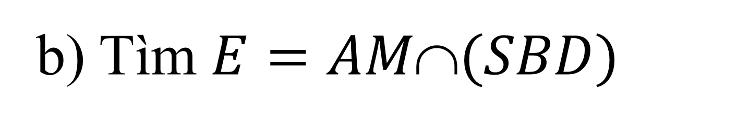
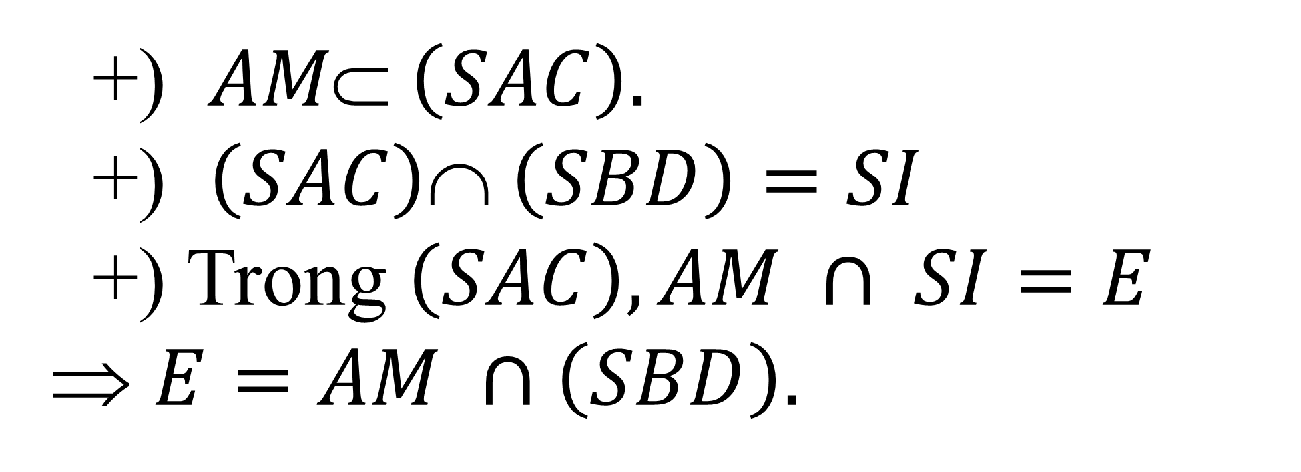
IV
HÌNH CHÓP VÀ HÌNH TỨ DIỆN
3. VÍ DỤ
b) Tìm $E=AM(SBD)$
Lời giải.
+) $AM⊂ \left(SAC\right).$
+) $\left(SAC\right)∩ \left(SBD\right)=SI$
+) Trong $\left(SAC\right), AM ∩ SI=E$
⇒ $E=AM ∩\left(SBD\right).$
Cách tìm giao điểm của đường thẳng d và mặt phẳng (P)
Chọn mặt phẳng (Q) chứa (P) ( sao cho giao tuyến của (P) và (Q) dễ xác định)
Tìm a = (P) ∩ (Q)
Trong (Q), a ∩ d= I ⇒ I = d ∩ (P)
Notes:
.

Slide 12
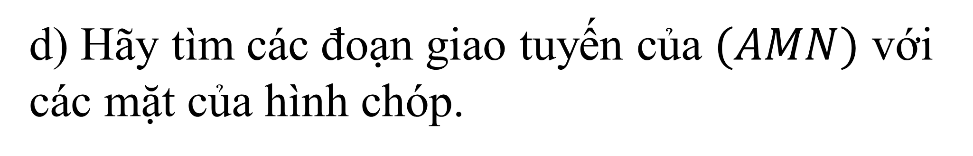
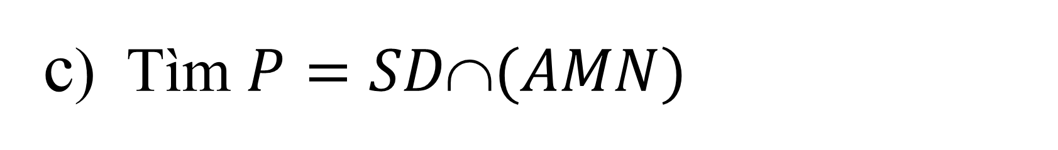
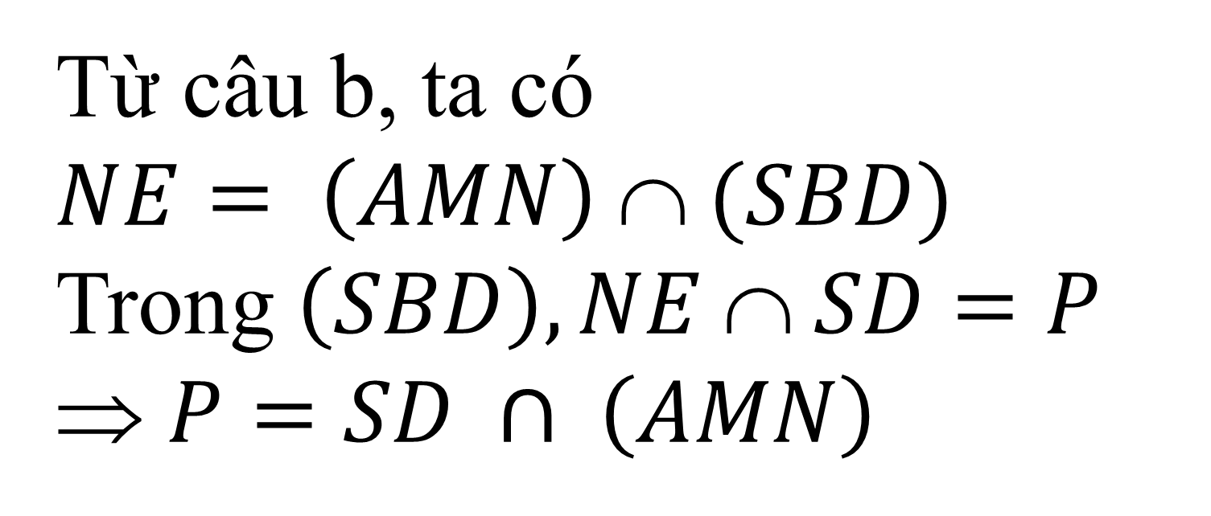
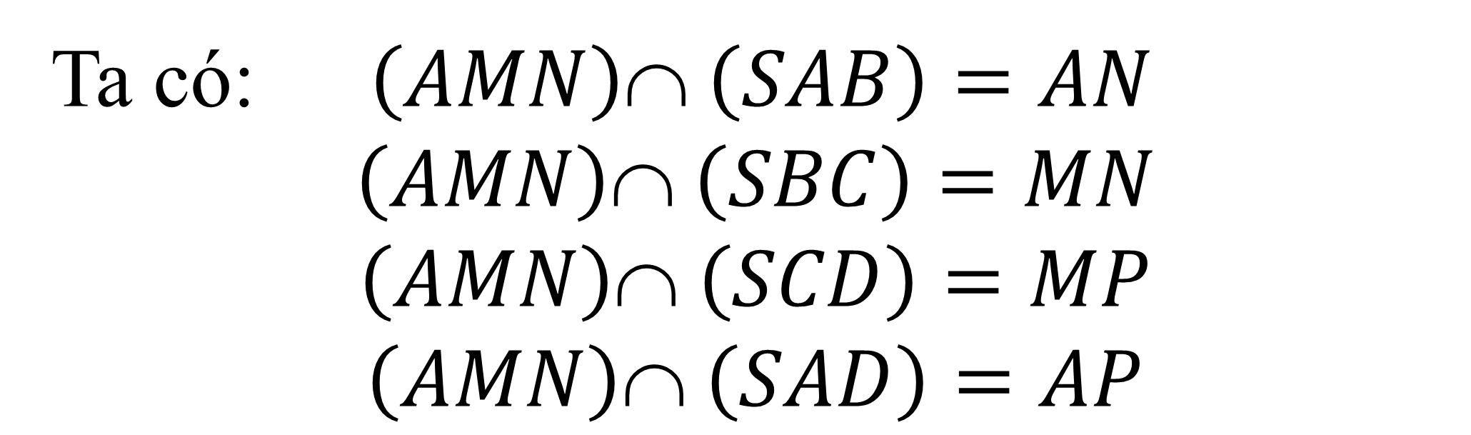
IV
HÌNH CHÓP VÀ HÌNH TỨ DIỆN
3. VÍ DỤ
c) Tìm $P=SD(AMN)$
Lời giải.
Từ câu b, ta có
$NE= \left(AMN\right) ∩ (SBD)$
Trong $\left(SBD\right), NE ∩ SD=P$
⇒ $P=SD ∩ \left(AMN\right)$
d) Hãy tìm các đoạn giao tuyến của $(AMN)$ với các mặt của hình chóp.
Ta có: $\left(AMN\right)∩ \left(SAB\right)=AN$
$$\left(AMN\right)∩ \left(SBC\right)=MN$$
$$\left(AMN\right)∩ \left(SCD\right)=MP$$
$$\left(AMN\right)∩ \left(SAD\right)=AP$$
Notes:
.

Slide 13
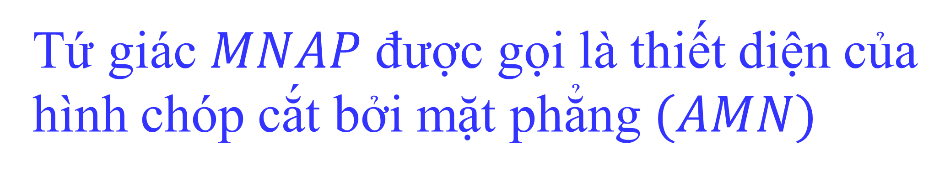
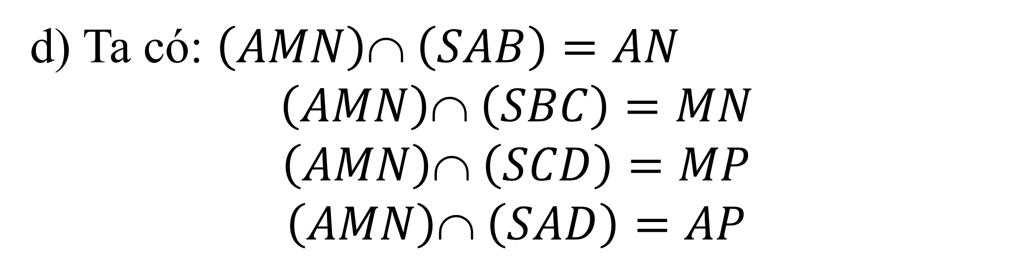
IV
HÌNH CHÓP VÀ HÌNH TỨ DIỆN
d) Ta có: $\left(AMN\right)∩ \left(SAB\right)=AN$
$$\left(AMN\right)∩ \left(SBC\right)=MN$$
$$\left(AMN\right)∩ \left(SCD\right)=MP$$
$$\left(AMN\right)∩ \left(SAD\right)=AP$$
3. VÍ DỤ
Tứ giác $MNAP$ được gọi là thiết diện của hình chóp cắt bởi mặt phẳng $(AMN)$
4. CHÚ Ý
Thiết diện của hình chóp cắt bởi mp (P) là hình đa giác hợp bởi các đoạn giao tuyến của (P) với các mặt của hình chóp.
Cách tìm thiết diện: Tìm các đoạn giao tuyến của (P) với các mặt của hình chóp.
Notes:
.

Slide 14
CỦNG CỐ
Đ/A
I
O
H N
HÌNH CHÓP
H
P
H C
M Ặ T P H Ẳ N G
1!
1
Đ Ồ N G P H Ẳ N G
2
2!
3
I K
3!
4
G I A O T U Y Ế N
4!
5
T H U Ộ C
5!
6
T H Ẳ N G H À N G
6!
Cho hình bình haønh ABCD vôùi I laø giao ñieåm cuûa AC vaø BD, ñieåm K∉(ABCD).Khi ñoù giao tuyeán cuûa (KBD) vaø (KAC) laø..(3)...
Neáu hai maët phaúng phaân bieät coù ba ñieåm chung thì ba ñieåm aáy..(6)...
Cho ba ñieåm A, B, C thaúng haøng. Neáu A vaø B..(5)...(P) thì C...(5)...(P).
Neáu hai maët phaúng coù ba ñieåm chung thì ba ñieåm ñoù naèm treân...(4)...cuûa hai maët phaúng
Toàn taïi boán ñieåm khoâng...(2)...
Coù moät vaø chæ moät ....(1)....ñi qua ba ñieåm khoâng thaúng haøng.

Slide 15
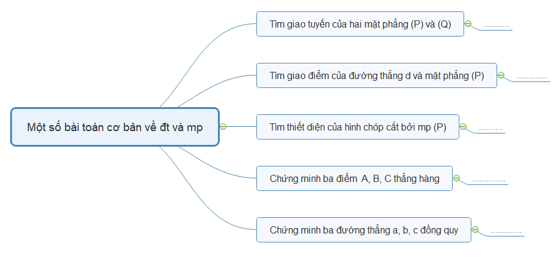
HƯỚNG DẪN VỀ NHÀ
1. Hoàn thiện sơ đồ tư duy sau bằng cách nêu cách giải các bài toán được liệt kê

Slide 16
HƯỚNG DẪN VỀ NHÀ
2. Làm bài tập sách giáo khoa: Bài số 5, 8, 9, 10 trang 54

Slide 17
TIẾT HỌC KẾT THÚC
TRÂN TRỌNG CÁM ƠN CÁC EM HỌC SINH ĐÃ THEO DÕI
Notes:
Giữ lại từ các hiệu ứng 4. Các hiệu ứng dùng đồng nhất từ trái sang phải.
Viết $\overline{z}$ sai ở hiệu ứng 5.
Tách hiệu ứng 6 thảnh 2 hiệu ứng.

